Slide 1
Studienbegleitende Weiterbildung „Internationalen Schweißfachingenieur (IWE)“

Slide 2
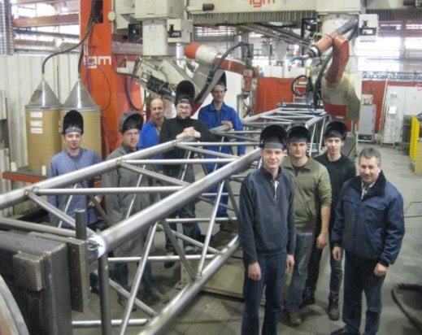
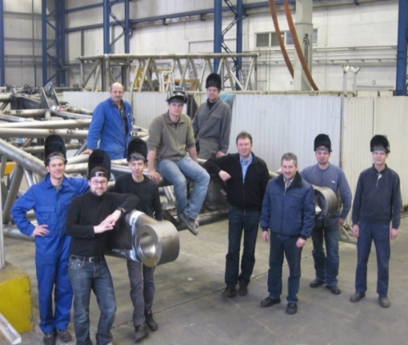
Was ist der „Internationaler Schweißfachingenieur“ (SFI) bzw. der „International Welding Engineer“ (IWE)?
Dieser Abschluss ist ein Nachweis vertiefter schweißtechnischer Kenntnisse. Er befähigt zu weitreichenden Kompetenzen auf dem Gebiet der Fügetechnik.
Er ist die höchste Stufe der Ausbildung innerhalb der Schweißtechnik und erlaubt es, im Unternehmen schweißtechnische Verantwortung zu übernehmen. Diese Qualifikation wird weltweit anerkannt.
Mit anderen Worten:
Schweißfachingenieure sind DIE Kompetenzträger im Unternehmen, wenn es ums Gestalten und Umsetzen von Schweißverbindungen geht.

Slide 3
Warum? Hintergründe und Motivation
Deutlich verbesserte berufliche Chancen:
SFI sind in weiten Bereichen der Industrie gesetzlich vorgeschrieben, dies betrifft etwa...
Stahl‐ und Aluminiumbau
Schienenfahrzeugbau, Eisenbahnbrückenbau
Schiff‐ und Schiffsmaschinenbau
Wehrmaterial‐ und Panzerbau
Luft‐ und Raumfahrzeugbau
Druckbehälterbau, Kernreaktorbau
Dampfkessel‐ und Druckgasbehälterbau
Bau meerestechnischer Anlagen
Herstellung von Gashochdruckleitungen
Gesetzlich geregelter Bereich: (Sachkompetenz und Herstellerqualifikation wird gesetzlich gefordert)
Betriebe im nicht gesetzlich geregelten Bereich (etwa Fahrzeugbau oder allg. Maschinenbau) setzen zur Qualitätssicherung SFI in Eigenregie ein.

Slide 4
Übersicht der Inhalte
SFI Teil 1: Theoretische Grundlagen
2 Wochen
Hauptgebiet 1: Schweißprozesse und Ausrüstungen
Hauptgebiet 2: Werkstoffe und ihr Verhalten beim Schweißen
Hauptgebiet 3: Konstruktion und Berechnung
30 Stunden
30 Stunden
30 Stunden
SFI Teil 2: Praktische Grundlagen
2 Wochen in schweißtechnischen Kursstätten Gotha oder Suhl
Gasschweißen
Lichtbogenschweißen
Schutzgasschweißen
Vorführen anderer Schweißprozesse
10 Stunden
10 Stunden
20 Stunden
20 Stunden

Slide 5
Übersicht der Inhalte
SFI Teil 3: Vertiefung der theoretischen Kenntnisse
8 Wochen
Hauptgebiet 1: Schweißprozesse und Ausrüstungen
Hauptgebiet 2: Werkstoffe und ihr Verhalten beim Schweißen
Hauptgebiet 3: Konstruktion und Berechnung
Hauptgebiet 4: Fertigung und Anwendungstechnik
Termine
 |  | Dauer
Teil 1: Fachliche Grundlagen | ( 90h) | zwei Wochen (28.8. – 8.9.2023)
Teil 2: Praktische Grundlagen | ( 60h) | zwei Wochen (11.9. – 22.9.2023)
Teil 3: Hauptlehrgang | (300h) | acht Wochen
Teil 1 beginnt Mitte August und Teil 2 direkt nach Teil 1. Teil 3 kann im Herbst oder zu einem späteren Zeitpunkt besucht werden. Genaue Termine werden unter Berücksichtigung von Prüfungsterminen jedes Jahr neu festgelegt.
Schriftliche Anmeldung bis 01.08. an Herrn Dr.-Ing. Hildebrand.

Slide 6
Preis und Finanzierung
Preis nur für Studenten im Erststudium Bachelor, Master (Stand: 2022)
regulärer Preis: 11.320,00 €
Finanzierungsmöglichkeiten:
Ratenzahlung über SLV Halle
Darlehen vom DVS-Verband https://www.dvs-home.de/next-generation/students-young-professionals/knapp-bei-kasse
 | für Universitäten, Fachhochschulen | für DHGE
Prüfung Teil 1 Teil 2 (Praktikum) | 850,00 € | 1.645,00 €
Teil 3 | 4.100,00 € | 6.126,00 € (>6 Teilnehmern 5.500,00 €)
Summe für alle Teile | 4.950,00 € | 7.770,00 €

Slide 7
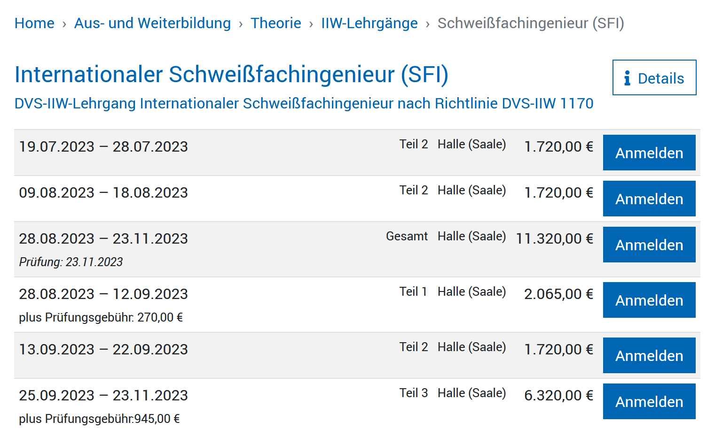
Preis und Finanzierung

Slide 8
Ansprechpartner
„Ilmenauer Fertigungstechnik (IFt)“
Technische Universität Ilmenau
Gustav-Kirchhoff-Platz 2 / NB2240
98693 Ilmenau
Dr.-Ing. Jörg Hildebrand (IWE)
T: +49 3677 693858
F: +49 3677 691660
M: joerg.hildebrand@tu-ilmenau.de
Prof. Dr.-Ing. Holger Schmidt (IWE)
Fachhochschule Erfurt
Fachrichtung Bauingenieurwesen
Fachgebiete Stahlbau und Statik
Fakultät Bauingenieurwesen und Konservierung/Restaurierung
Postfach-Adresse: PF 450155, 99051 Erfurt
Telefon: +49 361 6700-960
E-Mail: holger.schmidt@fh-erfurt.de
Zentrale Web-Adresse: www.fh-erfurt.de

